Slide 1
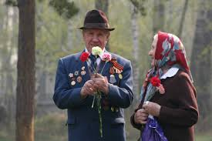
«Поклонимся великим тем годам..."
Цели:
- расширить сведения о днях воинской славы и памятных датах России; о празднике День Победы;
- способствовать формированию активной гражданской позиции, общечеловеческих ценностей; чувства гордости за славные подвиги лучших граждан во имя Отечества;
- воспитывать на примерах мужества, патриотизма.

Slide 2
9 мая мы празднуем Победу над фашистской Германией. Долгими, суровыми были для нашего народа 4 года войны, 1418 дней, труден был путь к Победе.
И вот настал тот светлый майский день, когда советский солдат, советский народ смог сказать: «Враг – разбит, Победа - за Нами».
Не исчезнет в нашей памяти гордость за Великую Победу и память о страшной цене, которую за нее заплатил наш народ.
Война всегда начинается внезапно, хотя спустя поколение для историков она покажется неизбежной. В 1941 году началась самая страшная, самая близкая, самая дорогая — Великая Отечественная война. Говорят, без огромных потерь нацистов было не остановить….

Slide 3
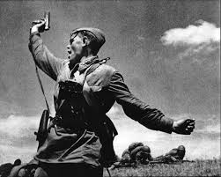
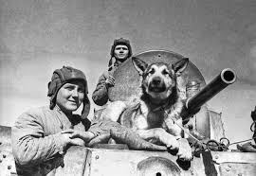
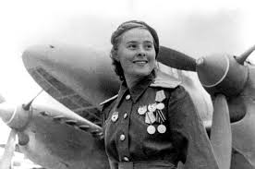
Вставай, страна огромная!» звучало призывом для всех: и для солдат, которые встали в строй, и для женщин, детей, которые остались в тылу! Если бы удалось найти такие весы, чтобы на одну чашу можно было положить военный подвиг наших солдат, а на другую - трудовой подвиг наших женщин, то чаши этих весов стояли бы вровень, как стояли, не дрогнув, под военной грозой в одном строю с мужьями и сыновьями героические женщины, матери!

Slide 4
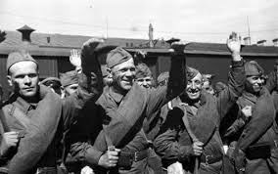
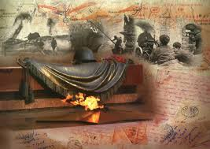
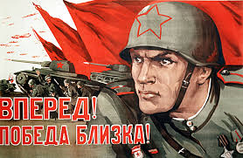
Всё с мест своих сошло когда-то,
Переменилось в смертный бег,
Но жизнью русского солдата
Спасён был каждый человек.
По всей стране глубокой раной
Протянут был фашистский след
Кровавой розою на мрамор
Теперь ложится память лет.
Гранитной ратью – дружной силой
В дыму боёв день ото дня
Ты сиротела мать-Россия,
Ты гибла, Родина моя.

Slide 5
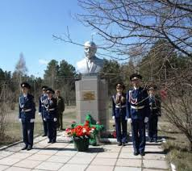
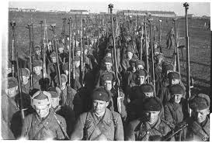
Вечная слава героям, павшим за Родину!
Всех, за Отчизну жизнь отдавших,
Всех, не вернувшихся домой,
Всех, воевавших и страдавших,
Минутой обниму одной.
Пусть всё замрёт в минуту эту,
Пусть даже время промолчит,
Мы помним вас, отцы и деды,
Россия, Родина вас чтит!

Slide 6
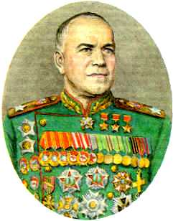
Маршалы Великой Отечественной войны
Жуков Георгий Константинович
19.11 (1.12).1896—18.06.1974 гг. Великий полководец, Маршал Советского Союза, Министр Обороны СССР
4 Золотые Звезды Героя Советского Союза
(29.08.1939 г., 29.07.1944 г., 1.06.1945 г., 1.12.1956 г.),
6 орденов Ленина,
2 ордена «Победа»
(в том числе № 1 — 11.04.1944 г., 30.03.1945 г.),
орден Октябрьской Революции,
3 ордена Красного Знамени,
2 ордена Суворова 1-й степени (в том числе № 1), всего 14 орденов и 16 медалей;
почетное оружие — именную шашку с золотым Гербом СССР (1968 г.);
Героя Монгольской Народной Республики (1969 г.); орден Тувинской Республики;
17 иностранных орденов и 10 медалей и др.

Slide 7
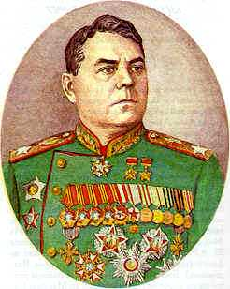
Василевский Александр Михайлович
18(30).09.1895—5.12.1977 гг. Маршал Советского Союза, Министр Вооруженных сил СССР
2 Золотые Звезды Героя Советского Союза
(29.07.1944 г., 8.09.1945 г.),
8 орденов Ленина,
2 ордена «Победа»
(в том числе № 2 — 10.01.1944 г., 19.04. 1945 г.),
орден Октябрьской Революции,
2 ордена Красного Знамени,
орден Суворова 1-й степени,
орден Красной Звезды,
орден «За службу Родине в Вооруженных Силах СССР» 3-й степени,
всего 16 орденов и 14 медалей;
почетное именное оружие — шашка с золотым Гербом СССР (1968 г.),
28 иностранных наград (в том числе 18 иностранных орденов).

Slide 8
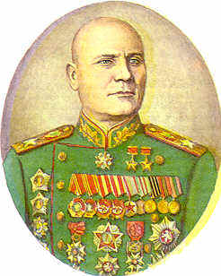
Конев Иван Степанович
16(28).12.1897—27.06.1973 гг. Маршал Советского Союза
две Золотые Звезды Героя Советского Союза
(29.07.1944 г., 1.06.1945 г.),
7 орденов Ленина,
орден «Победа» (30.03.1945 г.),
орден Октябрьской Революции,
3 ордена Красного Знамени,
2 ордена Суворова 1-й степени,
2 ордена Кутузова 1-й степени,
орден Красной Звезды,
всего 17 орденов и 10 медалей;
почетное именное оружие — шашку с Золотым Гербом СССР (1968 г.),
24 иностранные награды (в том числе 13 иностранных орденов).

Slide 9
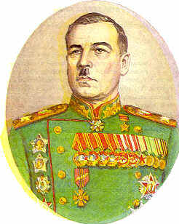
Говоров Леонид Александрович
10(22).02.1897—19.03.1955 гг. Маршал Советского Союза
Золотую Звезду Героя Советского Союза
(27.01.1945 г.),
5 орденов Ленина,
орден «Победа» (31.05.1945 г.),
3 ордена Красного Знамени,
2 ордена Суворова 1-й степени,
орден Кутузова 1-й степени,
орден Красной Звезды — всего 13 ордена и 7 медалей,
тувинский «Орден Республики»,
3 иностранные ордена.

Slide 10
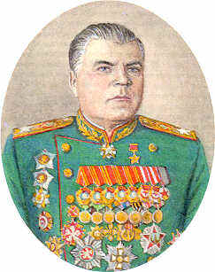
Малиновский Родион Яковлевич
11(23).11.1898—31.03.1967 гг. Маршал Советского Союза, Министр Обороны СССР
2 Золотые Звезды Героя Советского Союза
(8.09.1945 г., 22.11.1958 г.),
5 орденов Ленина,
орден «Победа» (26.04.1945 г.),
3 ордена Красного Знамени,
2 ордена Суворова 1-й степени,
орден Кутузова 1-й степени,
всего 12 орденов и 9 медалей;
а также 24 иностранные награды (в том числе 15 орденов иностранных государств). В 1964 году ему было присвоено звание Народный Герой Югославии.

Slide 11
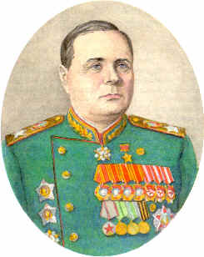
Мерецков Кирилл Афанасьевич
26.05(7.06).1897—30.12.1968 гг. Маршал Советского Союза
Золотую Звезду Героя Советского Союза
(21.03.1940 г.), 7 орденов Ленина,
орден «Победа» (8.09.1945 г.),
орден Октябрьской Революции,
4 ордена Красного Знамени,
2 ордена Суворова 1-й степени,
орден Кутузова 1-й степени,
10 медалей;
почетное оружие — шашку с Золотым Гербом СССР, а также 4 высших иностранных ордена и 3 медали.

Slide 12
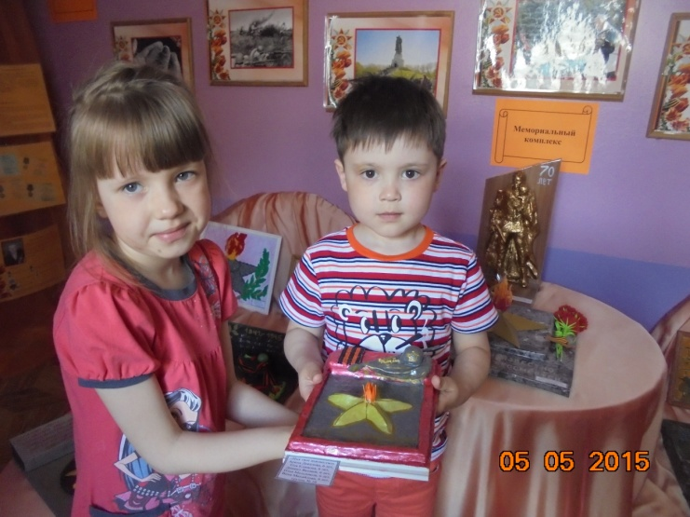
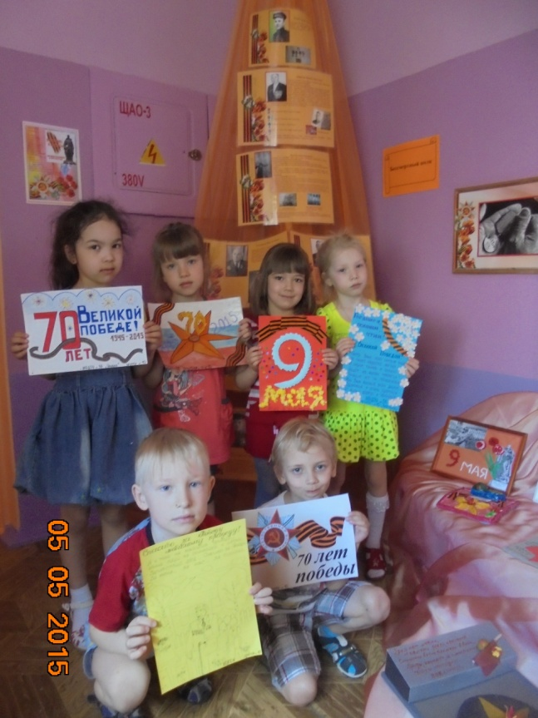
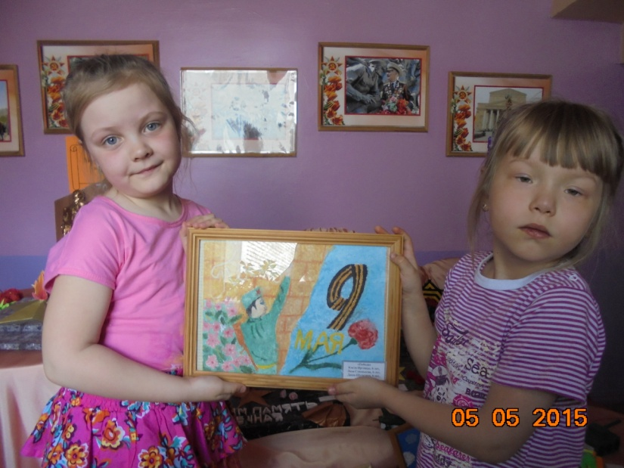
Салют и слава годовщине
Навеки памятного дня!
Салют Победе, что в Берлине
Огнём попрала мощь огня.
Салют её большим и малым
Творцам, что шли путём одним,
Её бойцам и генералам,
Героям павшим и живым!

Slide 13
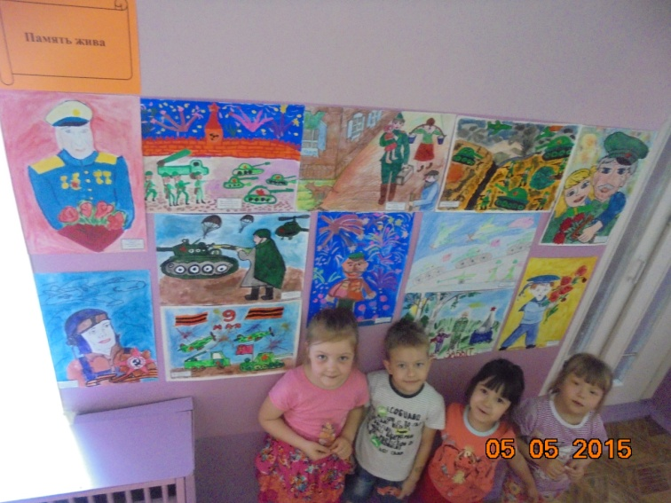
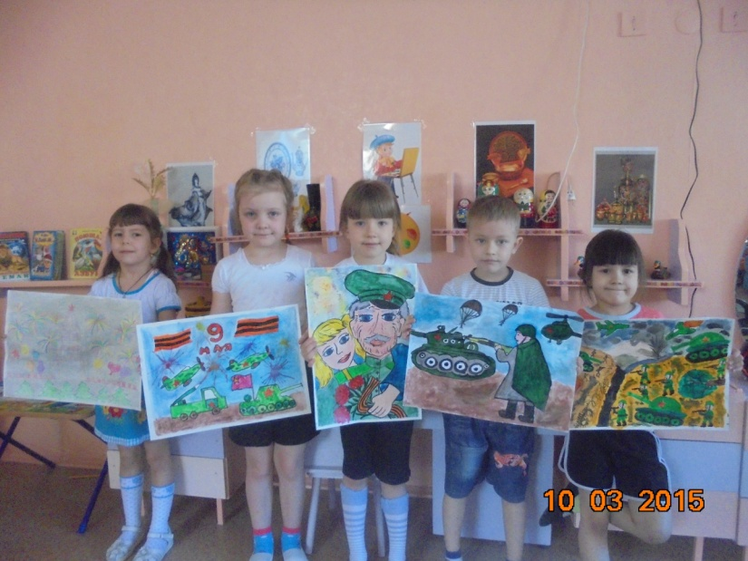
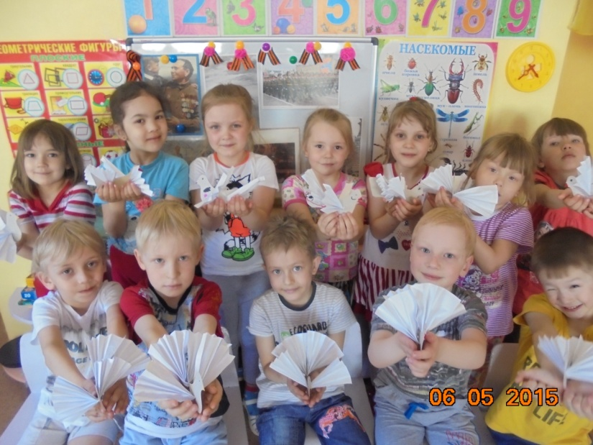
Как хорошо влюбляться и смеяться,
Как хорошо порою погрустить,
Как хорошо встречаться и прощаться,
И просто хорошо на свете жить!
Как хорошо проснуться на рассвете,
Как хорошо, что ночью снятся сны,
Как хорошо, что кружится планета,
Как хорошо на свете без войны!

Slide 14
Люди! Покуда сердца стучатся, - помните!
Какою ценой завоёвано счастье, - пожалуйста, помните!

